Slide 1
Treinamento SQL Server
Tarefas do dia a dia de um DBA
Notes:
Site Fabrício Lima – Soluções em Banco de Dados:
http://www.fabriciolima.net

Slide 2

Como cheguei até aqui?
Mãe, quando eu crescer eu quero ser um DBA!!!
Tarefas do dia a dia de um DBA
Notes:
Site Fabrício Lima – Soluções em Banco de Dados:
http://www.fabriciolima.net/blog/consultoria-remota/

Slide 3
Como cheguei até aqui?
Vestibular (18 anos). E agora? Qual curso escolher?
Ciência da Computação – UFES
Grupo Dadalto (Grande grupo do ES com mais de 100 lojas):
Entrevista para estágio da Área de Desenvolvimento. Não fui chamado!
30 dias depois, fui chamado para estágio no Setor de Banco de Dados
Após 3 meses de estágio, fui Analista de Banco de Dados por 2 anos
DBA (6 anos -> Júnior / Pleno / Sênior)
Coordenador de Infraestrutura e de 2 DBAs (2 anos)
Consultor e Instrutor independente (Desde Junho de 2015)
FabricioLima Soluções em Banco de Dados - Consultorias e Treinamentos
Tarefas do dia a dia de um DBA
Notes:
Site Fabrício Lima – Soluções em Banco de Dados:
http://www.fabriciolima.net/blog/consultoria-remota/

Slide 4



Como é minha vida hoje?
Notes:
Site Fabrício Lima – Soluções em Banco de Dados:
http://www.fabriciolima.net/blog/consultoria-remota/

Slide 5


#SQN …. A verdade…
Quando não está fazendo hora extra, estudando!
Hora extra bombando!
Notes:
Site Fabrício Lima – Soluções em Banco de Dados:
http://www.fabriciolima.net/blog/consultoria-remota/

Slide 6


Apesar de que…
Após muitos anos de trabalho duro…
Como a vida é muito curta e não sabemos o dia de amanhã…
Parcelando
em 12 vezes…
Notes:
Site Fabrício Lima – Soluções em Banco de Dados:
http://www.fabriciolima.net/blog/consultoria-remota/

Slide 7





Contatos
contato@fabriciolima.net
www.facebook.com/pages/Fabricio-Lima-Consultoria-SQL-Server/239658476126229
br.linkedin.com/in/FabricioLimaSolucoesEmBD
fabriciolima.net
twitter.com/Fabriciodba
Tarefas do dia a dia de um DBA
Notes:
Site Fabrício Lima – Soluções em Banco de Dados:
http://www.fabriciolima.net/blog/entre-em-contato/

Slide 8
Certificações
Exam 70-228: Installing, Configuring, and Administering Microsoft SQL Server 2000 Enterprise Edition.
Exam 70-229: Designing and Implementing Databases with Microsoft SQL Server 2000 Enterprise Edition.
Exam 70-431: Optimizing Implementing and Maintaining Microsoft SQL Server 2005.
Exam 70-443: Designing a Database Server Infrastructure by Using Microsoft SQL Server 2005.
Exam 70-444: Optimizing and Maintaining a Database Administration Solution by Using SQL Server 2005.
Exam 70-453: Transition Your MCITP SQL Server 2005 DBA to MCITP SQL Server 2008 DBA.
Exam 70-761: Querying Data with Transact-SQL - SQL Server 2016
Exam 70-762: Developing SQL Database - SQL Server 2016
Exam 70-764: Administering a SQL Database Infrastructure - SQL Server 2016
Tarefas do dia a dia de um DBA
Notes:
Site Fabrício Lima – Soluções em Banco de Dados:
http://www.fabriciolima.net/blog/blog/sobre-2/

Slide 9
Certificações
MCSA: SQL 2016 Database Development
70-761 (passei na beta)
70-762 (passei na beta)
MCSA: SQL 2016 Database Administration
70-764 (passei na beta)
70-765 (reprovei na beta – muito azure)
MCSA: SQL 2016 Business Intelligence Development
70-767
70-768
Tarefas do dia a dia de um DBA
MCSE: Data Management and Analytics
473 - Designing and Implementing Cloud Data Plataform Solutions
475 - Designing and Implementing Big Data Analytics Solutions
464 - Developing Microsoft SQL Server Database Solutions
465 - Designing Database Solutions for SQL Server
466 - Implementing Data Model and Reports with SQL Server
467 - Designing Business Intelligence Solutions with SQL Server
Notes:
Site Fabrício Lima – Soluções em Banco de Dados:
http://www.fabriciolima.net/blog/blog/sobre-2/

Slide 10
Títulos
MCP – Microsoft Certified Professional | SQL Server 2000.
MCTS – Microsoft Certified Technology Specialist | SQL Server 2005.
MCITP – Microsoft Certified IT Professional | Database Administrator SQL Server 2005.
MCITP – Microsoft Certified IT Professional | Database Administrator SQL Server 2008.
MCSA – Database Development | SQL Server 2016
MVP – Microsoft Most Valuable Professional | Data Platform
ITIL Foundation v3
COBIT
Tarefas do dia a dia de um DBA
Notes:
Site Fabrício Lima – Soluções em Banco de Dados:
http://www.fabriciolima.net/blog/blog/sobre-2/

Slide 11
Treinamentos
Tarefas do dia a dia de um DBA
Estado | Quantidade
Araraquara (SP) | 1
São José dos Campos (SP) | 1
Cachoeiro de Itapemirim (ES) | 1
Muriaé (MG) | 1
São Paulo (SP) | 1
ONLINE | 10
TOTAL | 15
Notes:
Site Fabrício Lima – Soluções em Banco de Dados:
http://www.fabriciolima.net/blog/cursos-online/
http://www.fabriciolima.net/blog/cursos-online/treinamento-tarefas-do-dia-a-dia-de-um-dba-online/
http://www.fabriciolima.net/blog/cursos-online/criando-um-relatorio-de-checklist-diario-do-dba/

Slide 12
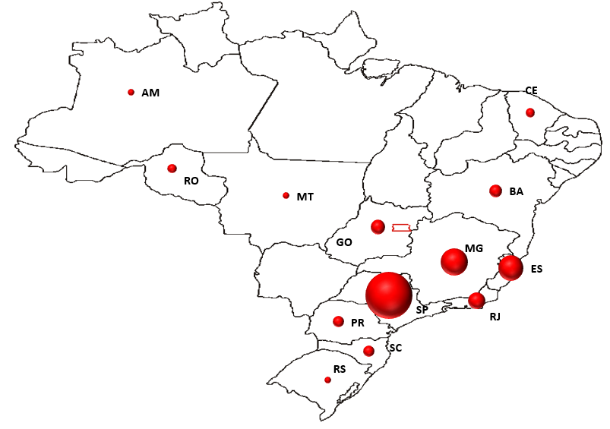
Alunos por Região
São Paulo – 82
Minas Gerais – 23
Espírito Santo – 22
Rio de Janeiro – 7
Brasilia/Goias – 7
Bahia – 4
Santa Catarina – 3
Paraná - 3
Ceará – 3
Rondônia - 2
Rio Grande do Sul – 1
Mato Grosso – 1
Amazonas – 2
Portugal – 1
Canada - 1
Tarefas do dia a dia de um DBA
TOTAL: 162 Alunos
Notes:
Site Fabrício Lima – Soluções em Banco de Dados:
http://www.fabriciolima.net/blog/clientes/

Slide 13
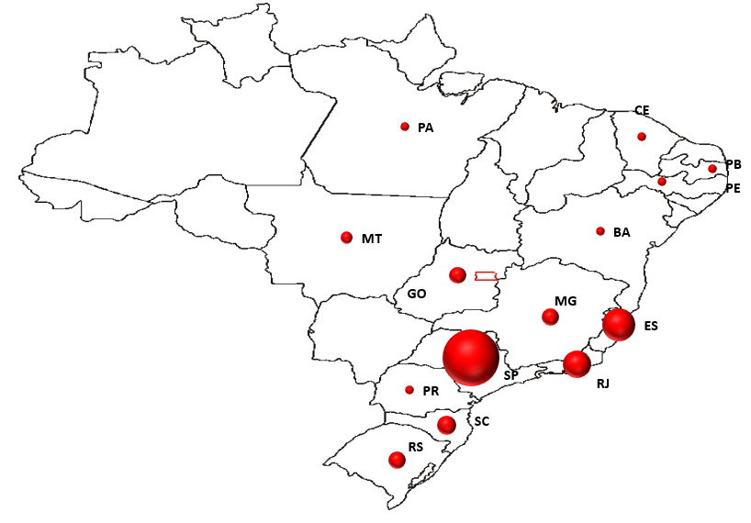
Clientes Atendidos
São Paulo – 57
Espírito Santo – 21
Rio de Janeiro – 12
Santa Catarina – 5
Rio Grande do Sul – 4
Minas Gerais – 4
Goias – 4
Mato Grosso – 3
Paraná – 2
Pernambuco – 1
Ceará – 1
Bahia - 1
Pará – 1
Paraíba – 1
Chile – 1
Tarefas do dia a dia de um DBA
TOTAL: 118 clientes
Notes:
Site Fabrício Lima – Soluções em Banco de Dados:
http://www.fabriciolima.net/blog/clientes/

Slide 14
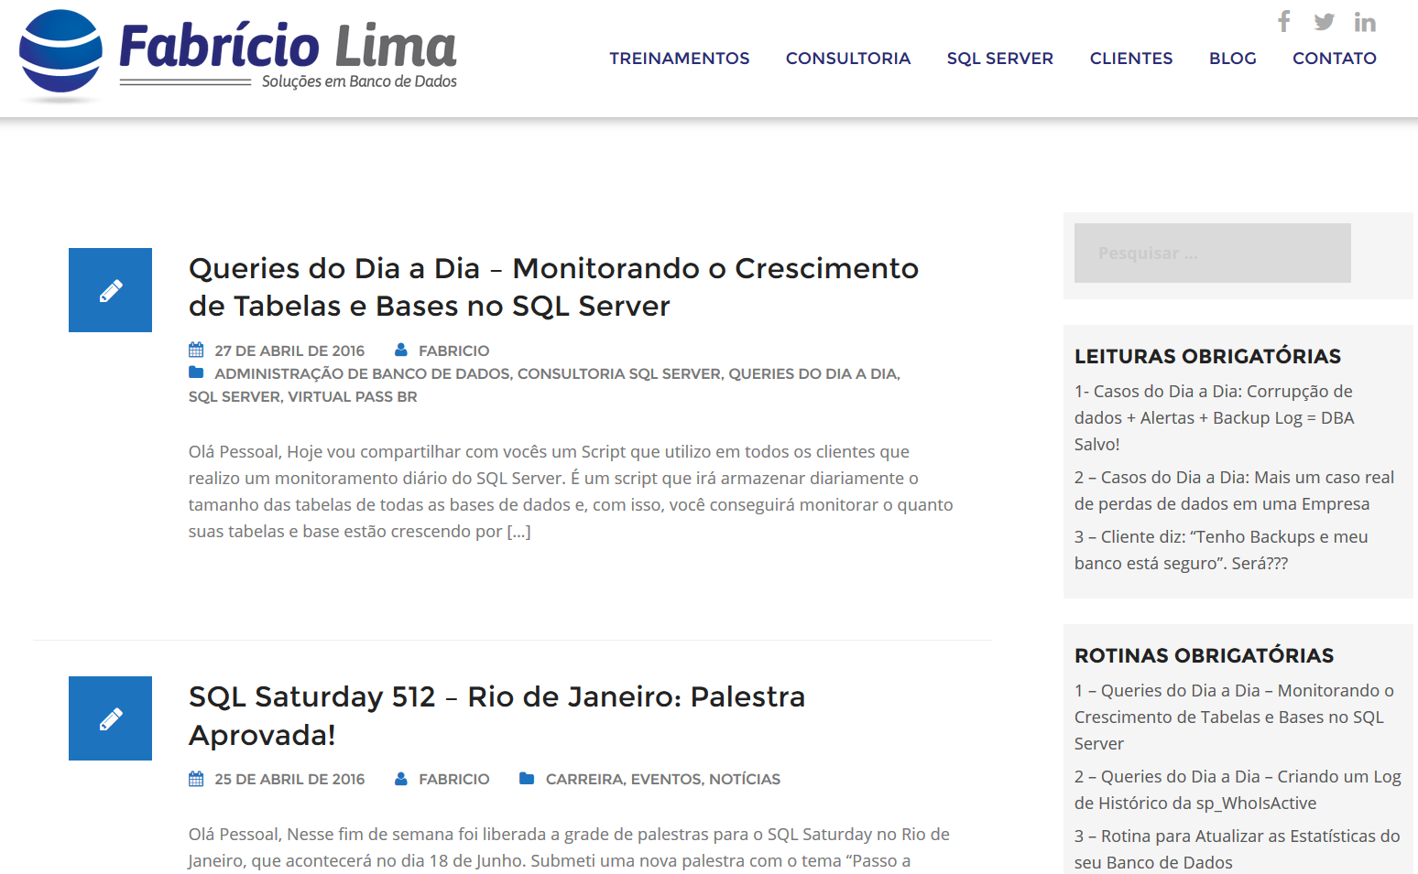
Blog Fabrício Lima
http://www.fabriciolima.net/blog/
Casos do Dia a Dia
Treinamentos
Eventos
Dicas
Scripts
Siga para ficar sempre por dentro das Novidades!
Notes:
Site Fabrício Lima – Soluções em Banco de Dados:
http://www.fabriciolima.net/blog/clientes/

Slide 15
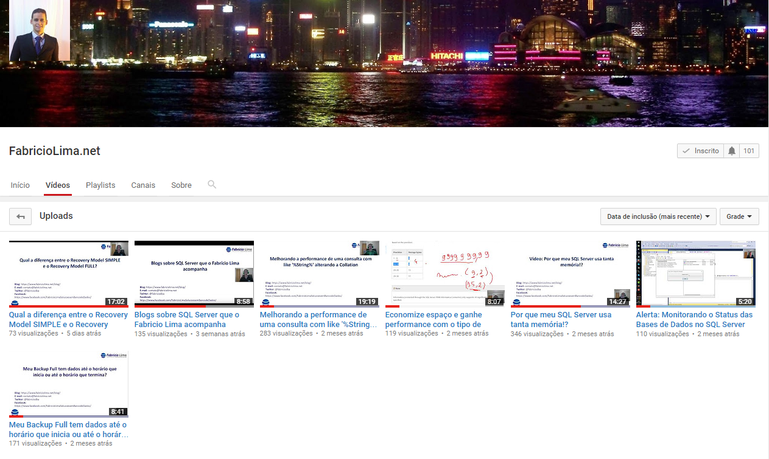
Página YouTube
Vídeos sobre vários assuntos:
Tuning
Memória
Backup
Blogs
LINK: https://www.youtube.com/channel/UCeBRAO_LLrUdSrOXIywjzRACaso

Slide 16
Apresentação do Curso
Modulo 01: Instalação e configuração do SQL Server (parte em vídeo)
Modulo 02: Gerenciamento de Acessos no SQL Server (vídeo)
Modulo 03: Diversas Tarefas do Dia a Dia (parte em vídeo)
Modulo 04: Backup e Restore
Modulo 05: SQL Agent (vídeo)
Modulo 06: Tuning
Modulo 07: Criação de Alertas
Modulo 08: Overview das soluções de DR mais utilizadas nas empresas
Modulo 09: SQLAzure
Tarefas do dia a dia de um DBA
Notes:
Leitura Complementar:
http://www.microsoft.com/en-us/server-cloud/products/sql-server-editions/ (versões do SQL Server)
http://www.microsoft.com/en-us/server-cloud/products/sql-server/Purchasing.aspx (valores atuais de cada versão)
http://download.microsoft.com/download/6/6/F/66FF3259-1466-4BBA-A505-2E3DA5B2B1FA/SQL_Server_2014_Licensing_Datasheet.pdf (FAQs sobre licença e preço)

Slide 17
Tarefas do dia a dia de um DBA
Instalação e Configuração do SQL Server

Slide 18


Instalação do SQL Server
DBA acomodado diz:
“Essa parte é fácil. Pode pular para o próximo tema”
“Só dar next->next->finish”!!! É Microsoft!!!
“Já instalei um monte de SQL assim e até hoje estão funcionando”
Tarefas do dia a dia de um DBA
CAMPANHA:
AO NEXT->NEXT->FINISH!!!
Notes:
Leitura Complementar:
http://www.microsoft.com/en-us/server-cloud/products/sql-server-editions/ (versões do SQL Server)
http://www.microsoft.com/en-us/server-cloud/products/sql-server/Purchasing.aspx (valores atuais de cada versão)
http://download.microsoft.com/download/6/6/F/66FF3259-1466-4BBA-A505-2E3DA5B2B1FA/SQL_Server_2014_Licensing_Datasheet.pdf (FAQs sobre licença e preço)

Slide 19

Instalação do SQL Server
“Quando alguém diz que vai instalar um SQL Server com Next-Next-Finish e em português”
Tarefas do dia a dia de um DBA
Notes:
Leitura Complementar:
http://www.microsoft.com/en-us/server-cloud/products/sql-server-editions/ (versões do SQL Server)
http://www.microsoft.com/en-us/server-cloud/products/sql-server/Purchasing.aspx (valores atuais de cada versão)
http://download.microsoft.com/download/6/6/F/66FF3259-1466-4BBA-A505-2E3DA5B2B1FA/SQL_Server_2014_Licensing_Datasheet.pdf (FAQs sobre licença e preço)

Slide 20
Principais Versões do SQL Server
SQL Server Enterprise Edition
Versão TOP com todas as funcionalidades
$14.256,00 a cada 2 cores (SQL Server 2016)
SQL Server Standard Edition
Versão de entrada do SQL Server
$ 3.717,00 a cada 2 cores (SQL Server 2016)
Tarefas do dia a dia de um DBA
Notes:
Leitura Complementar:
http://www.microsoft.com/en-us/server-cloud/products/sql-server-editions/ (versões do SQL Server)
http://www.microsoft.com/en-us/server-cloud/products/sql-server/Purchasing.aspx (valores atuais de cada versão)
http://download.microsoft.com/download/6/6/F/66FF3259-1466-4BBA-A505-2E3DA5B2B1FA/SQL_Server_2014_Licensing_Datasheet.pdf (FAQs sobre licença e preço)
Guia de licenciamento do SQL Server 2016: http://download.microsoft.com/download/9/C/6/9C6EB70A-8D52-48F4-9F04-08970411B7A3/SQL_Server_2016_Licensing_Guide_EN_US.pdf
Guia de licenciamento do SQL Server 2016 Virtualizado:
http://download.microsoft.com/download/F/0/B/F0B45CDB-C219-47C1-A113-28BC0F5169D1/SQL_Server_2016_Virtualization_Licensing_Guide_EN_US.pdf

Slide 21
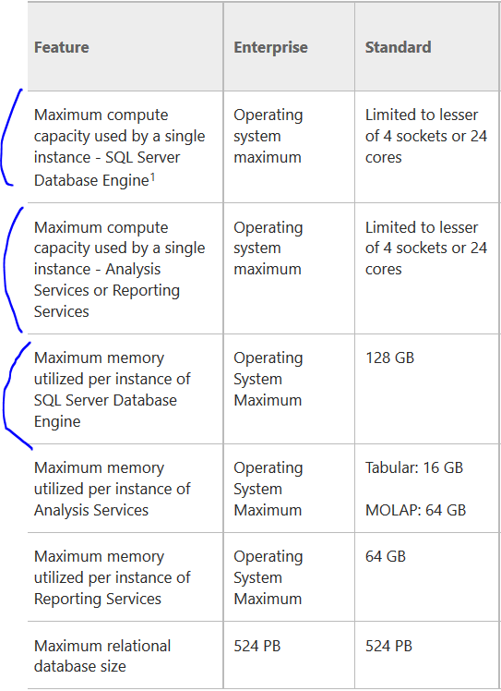
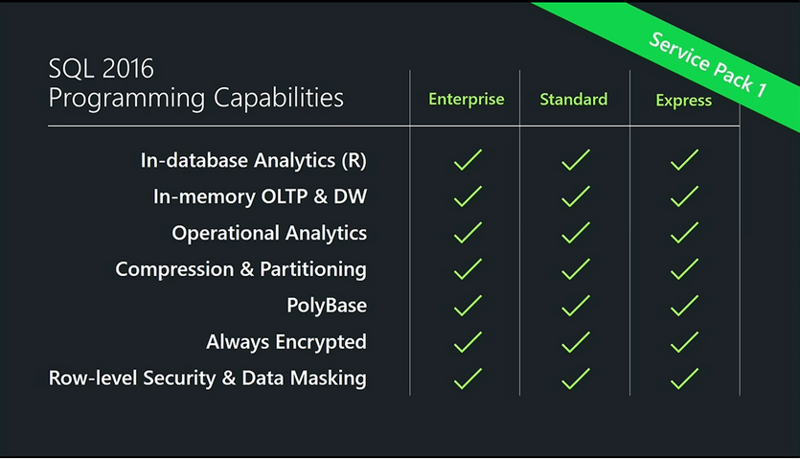
Diferenças entre as Versões do SQL Server
Tarefas do dia a dia de um DBA
Detalhes: https://blogs.msdn.microsoft.com/sqlreleaseservices/sql-server-2016-service-pack-1-sp1-released/
Notes:
Leitura Complementar:
SQL Server 2016:
https://msdn.microsoft.com/en-us/library/cc645993.aspx

Slide 22
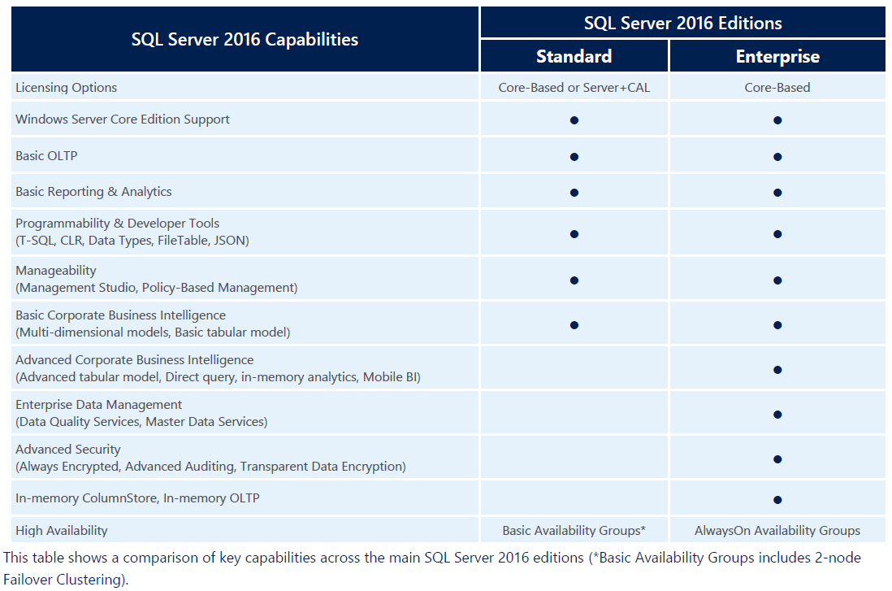
Diferenças entre as Versões do SQL Server
Notes:
Leitura Complementar:
Guia de licenciamento do SQL Server 2016: http://download.microsoft.com/download/9/C/6/9C6EB70A-8D52-48F4-9F04-08970411B7A3/SQL_Server_2016_Licensing_Guide_EN_US.pdf

Slide 23
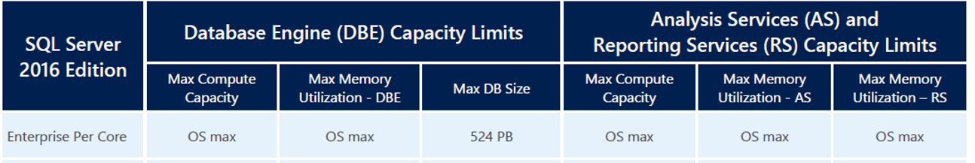
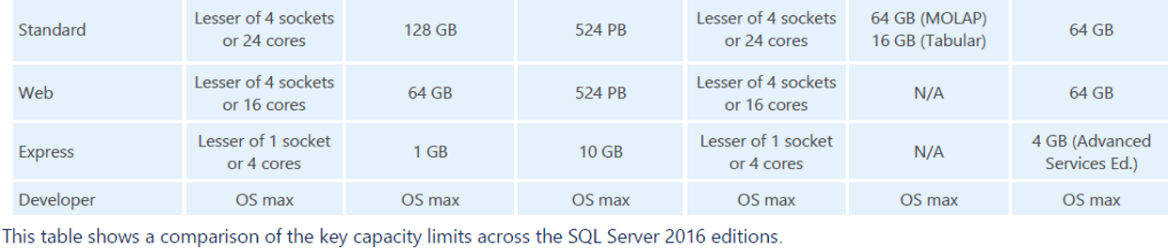
Diferenças entre as Versões do SQL Server
Notes:
Leitura Complementar:
Guia de licenciamento do SQL Server 2016: http://download.microsoft.com/download/9/C/6/9C6EB70A-8D52-48F4-9F04-08970411B7A3/SQL_Server_2016_Licensing_Guide_EN_US.pdf

Slide 24
Principais Versões do SQL Server
SQL Server Developer Edition
Versão para desenvolvimento com todas as funcionalidades da Enterprise
Agora é FREE para quem se cadastra no Visual Studio Dev Essentials:
http://www.fabriciolima.net/blog/2016/04/01/sql-server-developer-edition-e-6-meses-de-pluralsight-gratis/
Web
Econômica e altamente escalável para sites públicos
A edição Web está disponível somente para outras empresas provedores de serviços
Custo: Consulte o seu parceiro de hospedagem para saber o preço
SQL Server Express Edition
Limite de 1 Gb de memória
Tamanho máximo de 10 GB da base de dados
Gratuito
Tarefas do dia a dia de um DBA

Slide 25
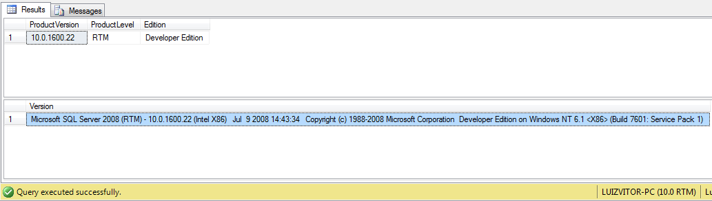
Verificando a Versão do SQL Server
OPÇÃO 1:
SELECT SERVERPROPERTY('productversion') AS ProductVersion,
SERVERPROPERTY('productlevel') AS ProductLevel,
SERVERPROPERTY('edition') AS Edition
OPÇÃO 2:
SELECT @@VERSION AS Version
Tarefas do dia a dia de um DBA

Slide 26
Planejamento de uma Instalação
Escolher a versão mais adequada para sua empresa
Custo x Funcionalidades
Escolher a localização para as bases do SQL Server
Binários
Bases de Dados (Performance x Desastre)
Dados, Log, TEMPDB
RAID (1, 5 e 10)
Livro Grátis (capítulo falando sobre disco é muito bom)
https://www.red-gate.com/library/sql-server-hardware
Tarefas do dia a dia de um DBA
Notes:
Leitura Complementar:
https://www.brentozar.com/archive/2009/02/when-should-you-put-data-and-logs-on-the-same-drive/
https://en.wikipedia.org/wiki/RAID
https://en.wikipedia.org/wiki/Standard_RAID_levels

Slide 27
Planejamento de uma Instalação
Definir a Collation que vai ser utilizada pela instância
Collation – Determina as regras que o SQL Server utiliza para comparar e ordenar caracteres.
Exemplo erro collation: http://www.fabriciolima.net/blog/2012/01/10/casos-do-dia-a-dia-erro-de-collation-em-uma-consulta/
Collation pode impactar na performance: https://www.fabriciolima.net/blog/2017/02/06/video-melhorando-a-performance-de-uma-consulta-com-like-string-alterando-a-collation/
Tarefas do dia a dia de um DBA
DEMO
Notes:
Leitura Complementar:
Collation:
http://sqlmag.com/blog/forcing-collation-where-clause-22-jun-2011
http://weblogs.sqlteam.com/dang/archive/2009/07/26/Collation-Hell-Part-1.aspx
https://blogs.msdn.microsoft.com/qingsongyao/2009/04/06/sql-servers-binary-collations/
https://gustavomaiaaguiar.wordpress.com/2008/10/12/como-resolver-problemas-relacionados-a-conflitos-de-collation/
https://imasters.com.br/artigo/262/sql-server/character-set-sort-order-e-collation/?trace=1519021197&source=single

Slide 28

“Quando você tem que acertar a collation de uma instância em produção”

Slide 29
Planejamento de uma Instalação
Definir as contas de serviço do SQL Server
Se o SQL vai interagir com outros servidores (maioria dos casos):
Contas de Domínio (uma por serviço)
Referência: https://blogs.technet.microsoft.com/canitpro/2012/02/08/the-sql-guy-post-15-best-practices-for-using-sql-server-service-accounts/
O Setup do SQL Server vai dar a permissão necessária para cada conta
Não precisa ser administrador local do servidor
Tarefas do dia a dia de um DBA

Slide 30
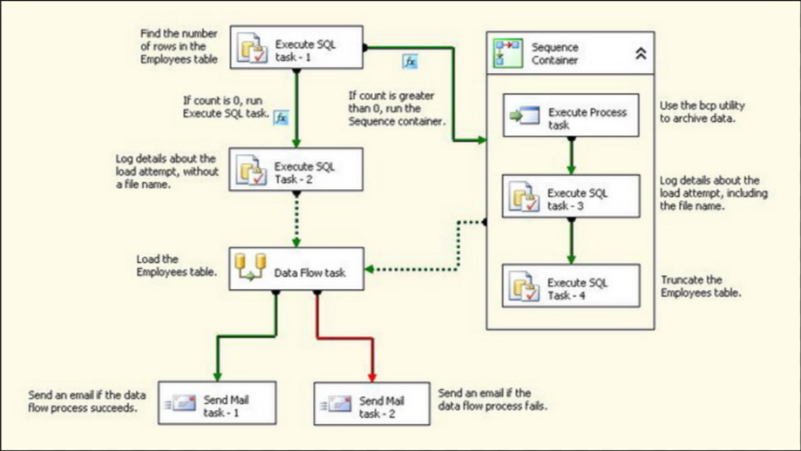
Planejamento de uma Instalação
Definir quais recursos e serviços serão instalados
Reporting Service
Analysis Service
Integration Services
Instalar somente o que for utilizar
Redução de falhas de segurança
Reduz os patchs de atualização, gerando boots mais rápidos
Reduz a utilização de recursos
Tarefas do dia a dia de um DBA

Slide 31
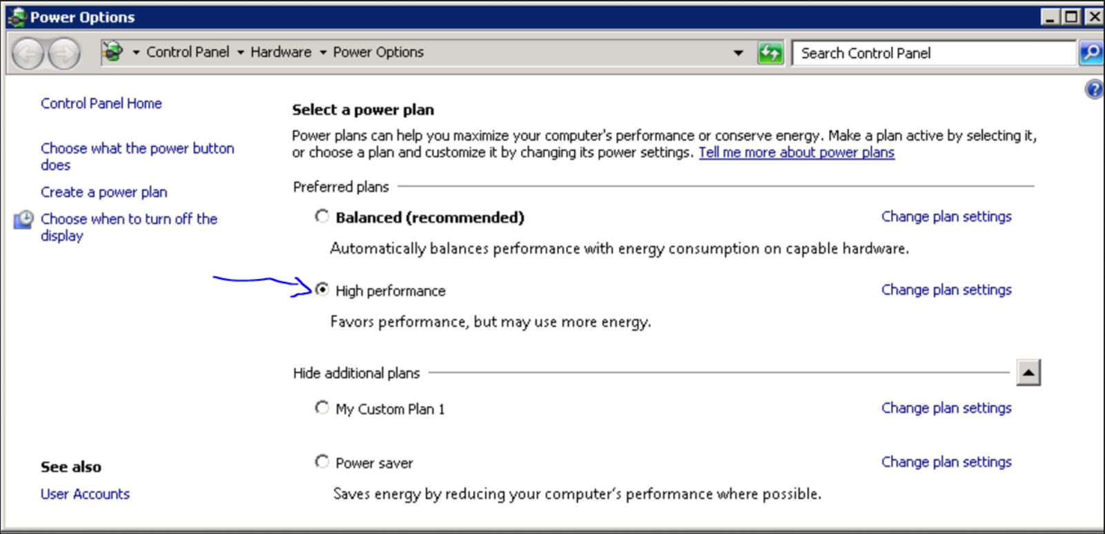
Planejamento de uma Instalação
POST de caso REAL:
http://www.fabriciolima.net/blog/2016/04/14/casos-do-dia-a-dia-comprei-um-servidor-melhor-e-o-sql-server-esta-mais-lento-como-pode/

Slide 32
DEMO
Instalação SQL Server
Assistir a esse Vídeo onde instalei um SQL 2016: https://www.youtube.com/watch?v=35xg87oX3mM
Notes:
Leitura Complementar:
http://www.mssqltips.com/sqlservertip/3244/quick-guide-to-installing-sql-server-2014/
https://luanmorenodba.wordpress.com/2016/01/12/resolvendo-net-framework-no-windows-server-2012-r2-instalao-sql-server-2012-2014-2016/

Slide 33
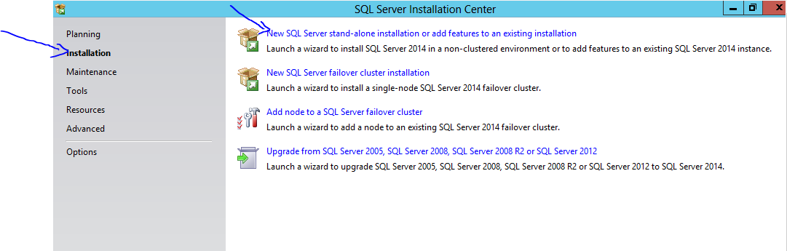
Passo a Passo para Instalação do SQL Server 2016
Tarefas do dia a dia de um DBA

Slide 34
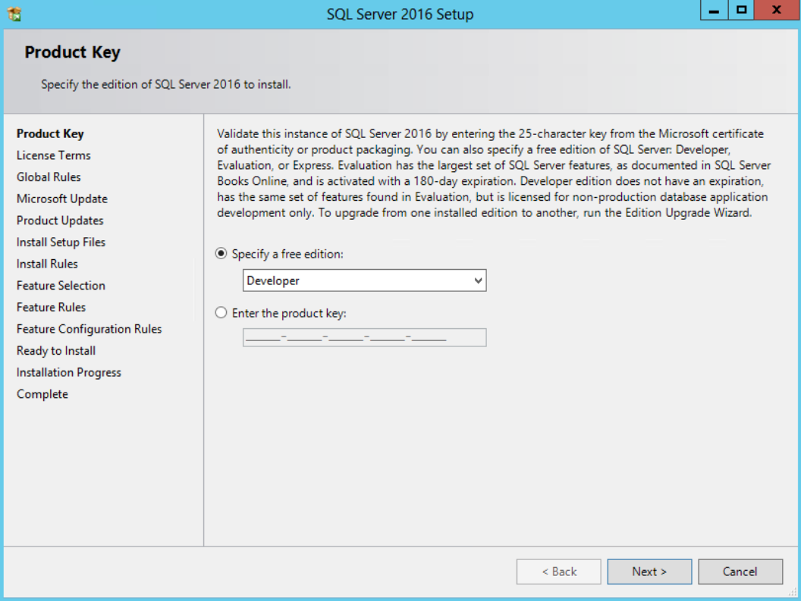
Passo a Passo para Instalação do SQL Server 2016
Notes:
Normalmente já vem um product key na ISO que você baixou para instalar o SQL Server.

Slide 35
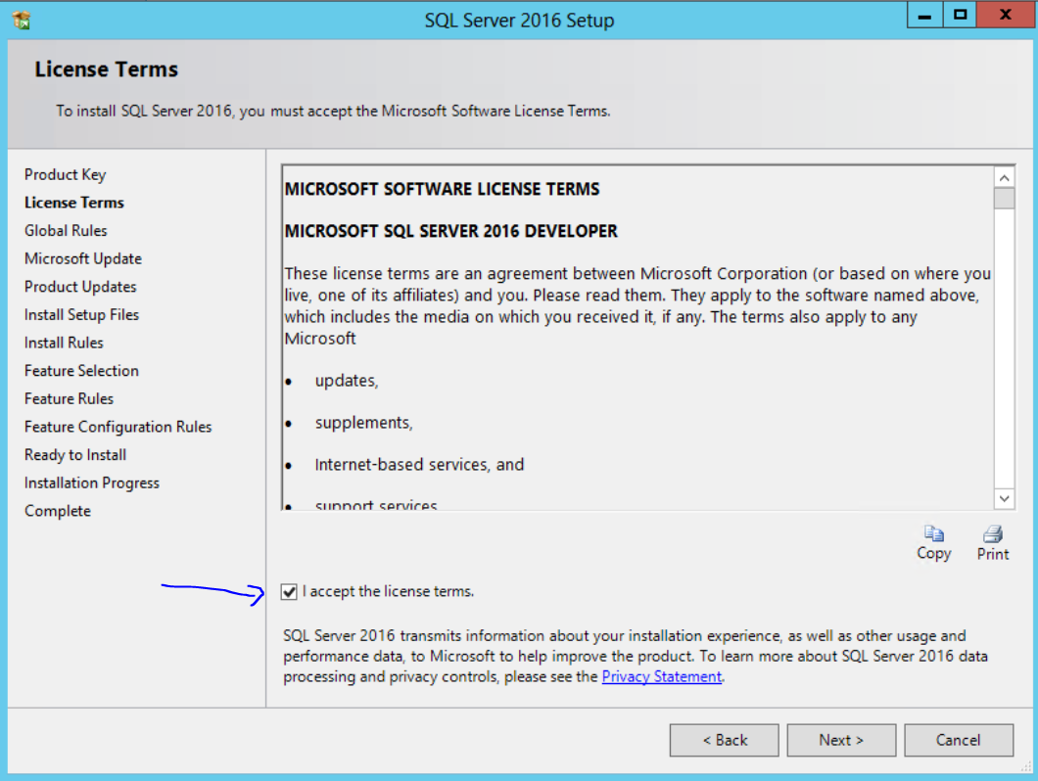
Passo a Passo para Instalação do SQL Server 2016

Slide 36
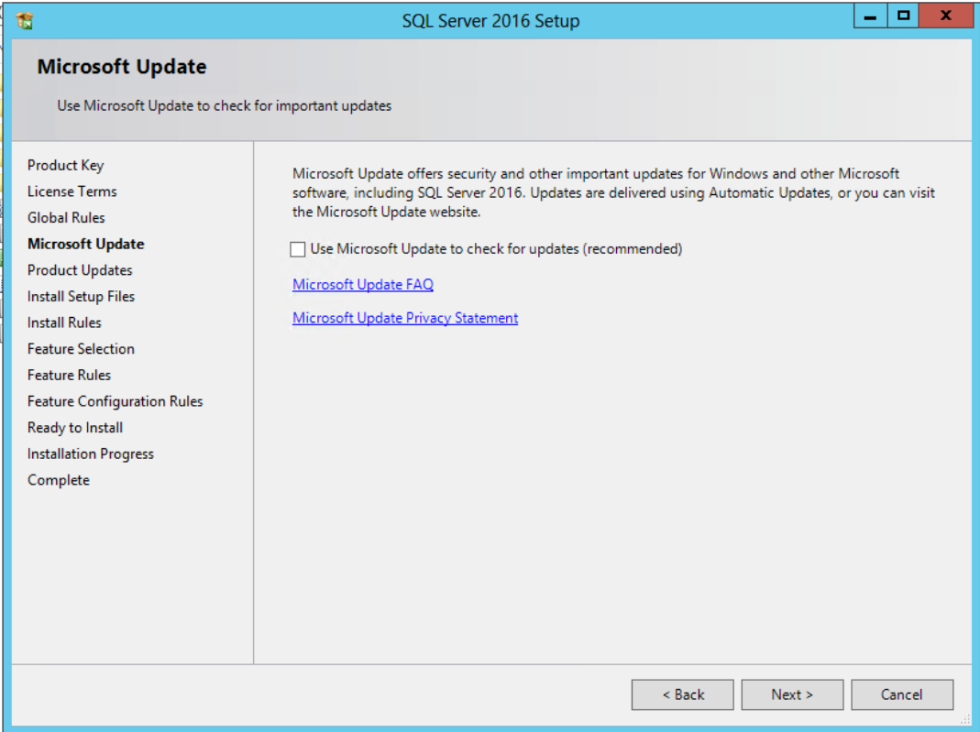
Passo a Passo para Instalação do SQL Server 2016

Slide 37
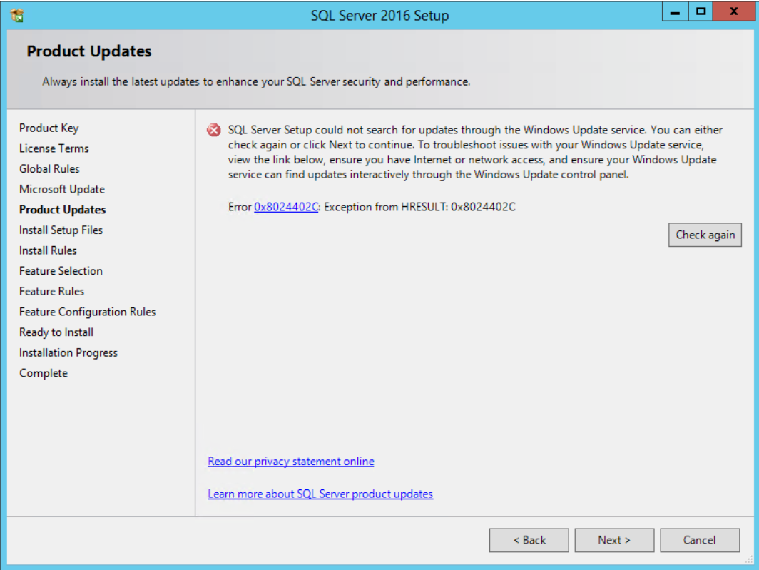
Passo a Passo para Instalação do SQL Server 2016
Notes:
Problema de conexão com a internet. Pode ignorar.

Slide 38
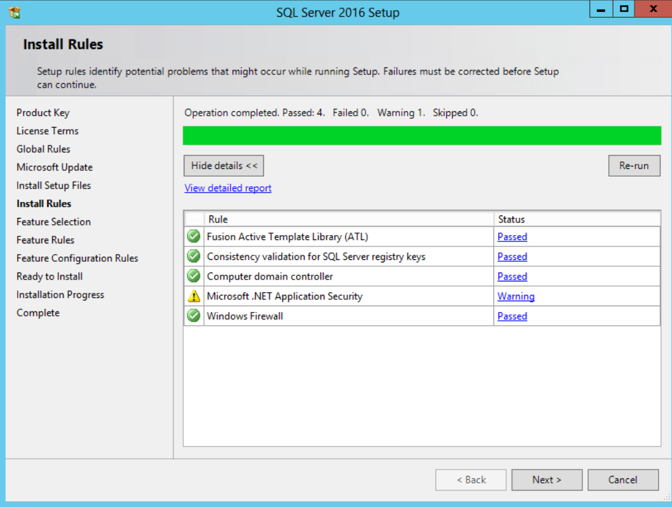
Passo a Passo para Instalação do SQL Server 2016
Notes:
Esse warning é devido a conexão com a internet da VM do SQL. Pode ignorar.

Slide 39
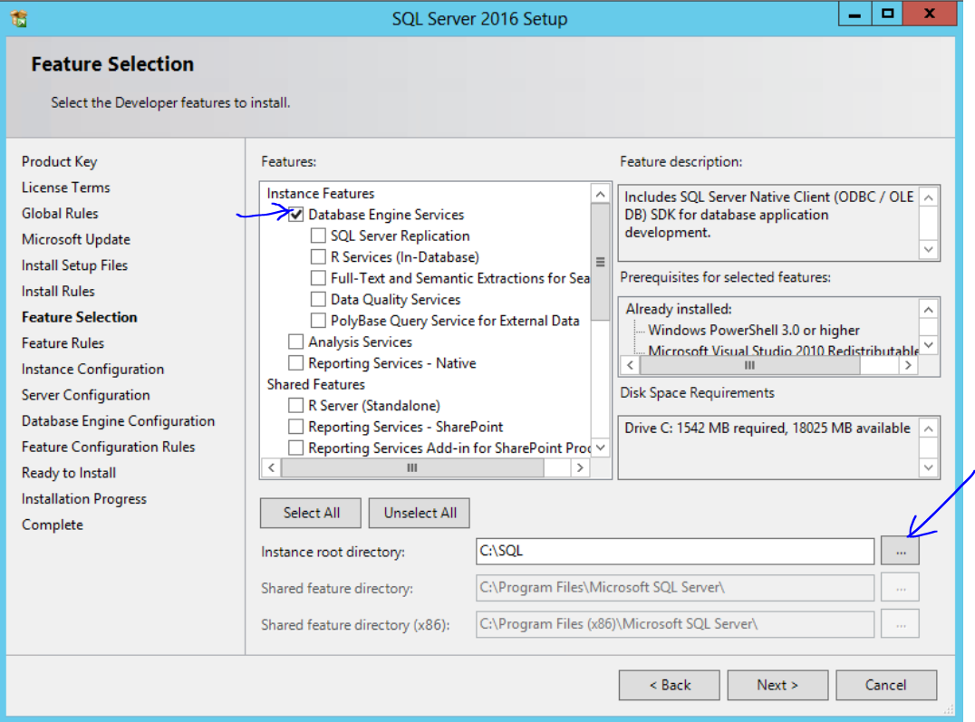
Passo a Passo para Instalação do SQL Server 2016
Notes:
Instance Feature
SQL Server Replication - Funcionalidade de replicação do SQL Server.
http://www.sqlservercentral.com/stairway/72401/
R Services (In-Database) - R has emerged as the most popular software for mining data, uncovering new insights and making predictions.
https://blogs.technet.microsoft.com/dataplatforminsider/2016/03/29/in-database-advanced-analytics-with-r-in-sql-server-2016/
Full-Text and Semantic Extractions for Search - O Full-Text Search permite que seja realizado pesquisas avançadas além da capacidade tradicional de um SELECT com LIKE. Consegue fazer uma busca por sinonimos por exemplo.
https://luanmorenodba.wordpress.com/2011/10/26/entenda-o-full-text-search/
Data Quality Services - Data Quality Services (DQS) in SQL Server 2012 is new feature used for improving and maintaining the quality of your data across enterprise.
https://www.mssqltips.com/sqlservertip/2575/getting-started-with-sql-server-2012-data-quality-services--part-1/
PolyBase Query Service for External Data - This feature enables truly integrated querying across Hadoop data and SQL Server data using standard T-SQL statements.
https://www.mssqltips.com/sqlservertip/4080/introduction-to-polybase-in-sql-server-2016--part-1/
Analysis Services - You can use SSAS to create cubes using data from data marts / data warehouse for deeper and faster data analysis.
https://www.mssqltips.com/sqlservertutorial/2000/sql-server-analysis-services-ssas-tutorial/
Reporting Services - Native - SQL Server Reporting Services (SSRS) is a server-based reporting platform that allows us to create and manage a wide variety of different types of report, and deliver them in a range of formats.
https://www.simple-talk.com/sql/reporting-services/sql-server-reporting-services-basics-building-ssrs-reports/
Shared Feature - São binários de instalação do sql server, nunca vão crescer, ou ocupar espaço e poderemos ter mais problemas se mudar (algum software que utiliza estas shared features, não encontrarem elas) , do que deixar ela no caminho default.
R Server (standalone) - Microsoft R Server (Standalone) includes the enhanced R packages developed by Revolution Analytics and supports connections to diverse data source such as Hadoop, Teradata and more. By installing the standalone server, you can create a server environment for running complex, scalable R jobs
https://msdn.microsoft.com/en-us/library/mt671127.aspx
Reporting Services - Sharepoint- Reporting Services in SharePoint, enables report creation and viewing in document libraries, Reporting Services subscription delivery of reports through email, Power View, data alerting, and report management features, all in a deployment of based of Microsoft SharePoint.
https://msdn.microsoft.com/en-us/library/cc281311.aspx
Reporting Services Add-in for SharePoint Products - The Reporting Services Add-in for SharePoint products is a required component for a report server that runs in SharePoint mode.
https://msdn.microsoft.com/en-us/library/aa905871.aspx

Slide 40
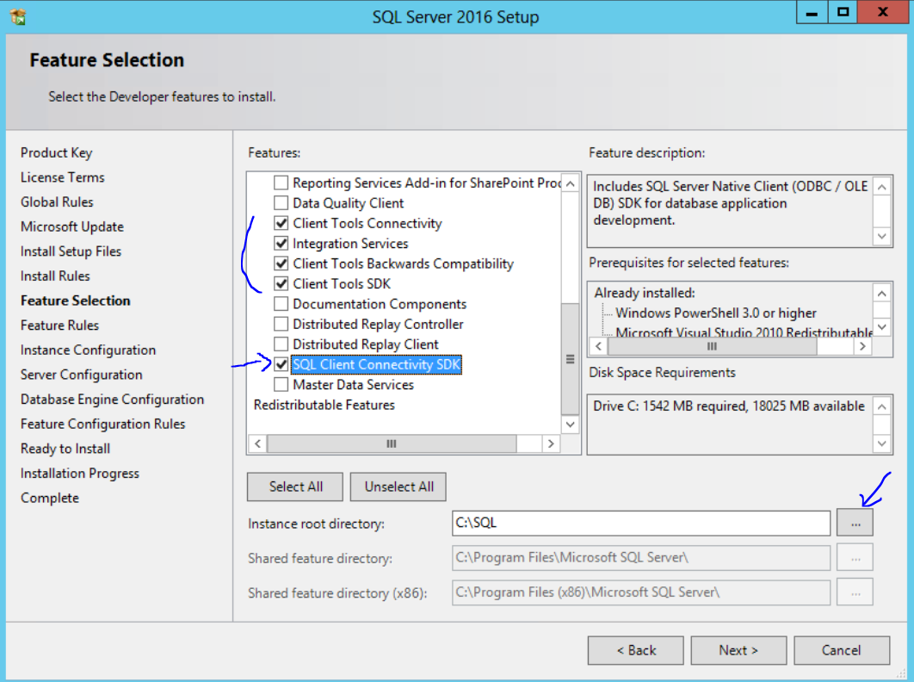
Passo a Passo para Instalação do SQL Server 2016
Notes:
Data Quality Client - The Data Quality Client application enables you to perform data quality operations using a standalone tool. This application enables you to create knowledge bases, create and run data quality projects, and perform administrative tasks.
https://msdn.microsoft.com/en-us/library/gg524796.aspx
Client Tools Connectivity - Client Tools includes components for communication between clients and servers, including network libraries for DB-Library, OLEDB for OLAP, ODBC, ADODB, and ADOMD+.
Shared Features
Integration Services - Integration Services is a set of graphical tools and programmable objects for moving, copying, and transforming data.
https://www.mssqltips.com/sqlservertutorial/200/sql-server-integration-services-ssis-tutorial/
Client Tools Backward Compatibility -
Client Tools Backward Compatibility includes the following components:
SQL Distributed Management Objects (SQL-DMO). For more information, see Discontinued SQL Server Features in SQL Server 2016.
Decision Support Objects (DSO). For more information, see Breaking Changes to Analysis Services Features in SQL Server 2016.
Client Tools SDK - Includes the software development kit containing resources for programmers.
http://shahzy1.blogspot.com.br/2014/08/why-do-we-need-sql-client-connectivity.html
Documentation Components - Documentation components include the components to view and manage help content.
Distributed Replay Controller - The Distributed Replay controller orchestrates the actions of the distributed replay clients.
Distributed Replay Client - The Distributed Replay clients work together to simulate workloads against an instance of SQL Server.
http://sqlmag.com/database-performance-tuning/sql-server-distributed-replay
SQL Client Connectivity SDK - Includes SQL Server Native Client (ODBC/OLE DB) SDK for database application development.
Master Data Services - Master Data Services is a platform for integrating data from disparate systems across an organization into a single source of master data for accuracy and auditing purposes.
http://www.databasejournal.com/features/mssql/getting-started-with-master-data-services-mds-in-sql-server-2012.html
_____________________________________________________________________
Escolher apenas as features que serão utilizadas no seu ambiente.
É muito simples acrescentar uma nova feature no SQL.
Problemas ao instalar tudo:
Mais portas abertas e brechas de segurança
Mais patchs que serão lançados e atrasará as atualizações do servidor gerando maior tempo de indisponibilidade
Espaço em disco (hoje em dia já não é um grande problema)
LINK com todas as features
https://msdn.microsoft.com/en-us/library/ms143786.aspx

Slide 41
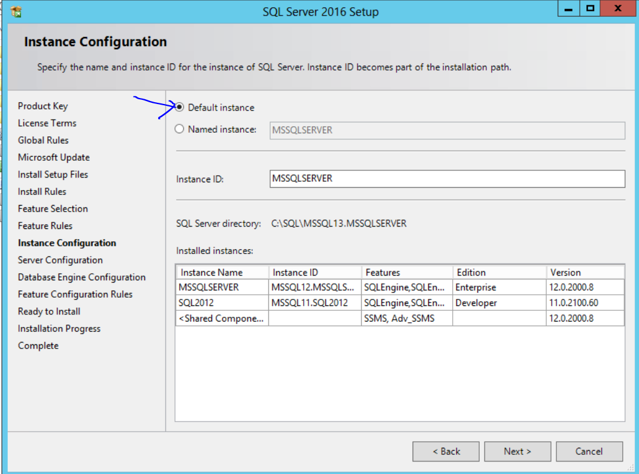
Passo a Passo para Instalação do SQL Server 2016
Notes:
Normalmente instalamos com Default Instance.
Contudo, em ambientes com mais de uma instância no servidor, temos que instalar uma instância nomeada e dar um nome para essa instância.

Slide 42
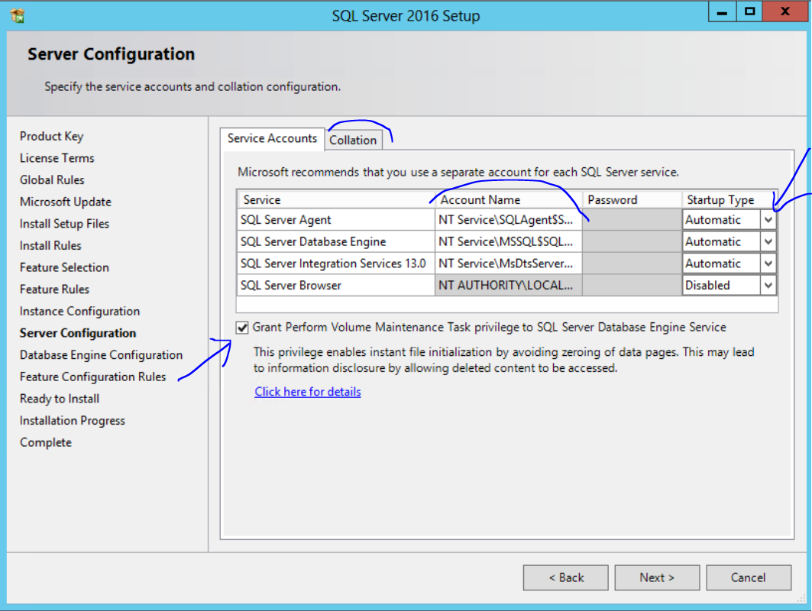
Passo a Passo para Instalação do SQL Server 2016
Notes:
Muito importante criar uma conta de domínio para os serviços do SQL Server.
Se acontecer um problema ao usar uma conta de domínio para o serviço do SQL Server:
https://cmatskas.com/fixing-error-cannot-generate-sspi-context-after-changing-sql-service-account/
https://mssqlwiki.com/tag/cannot-generate-sspi-context/

Slide 43
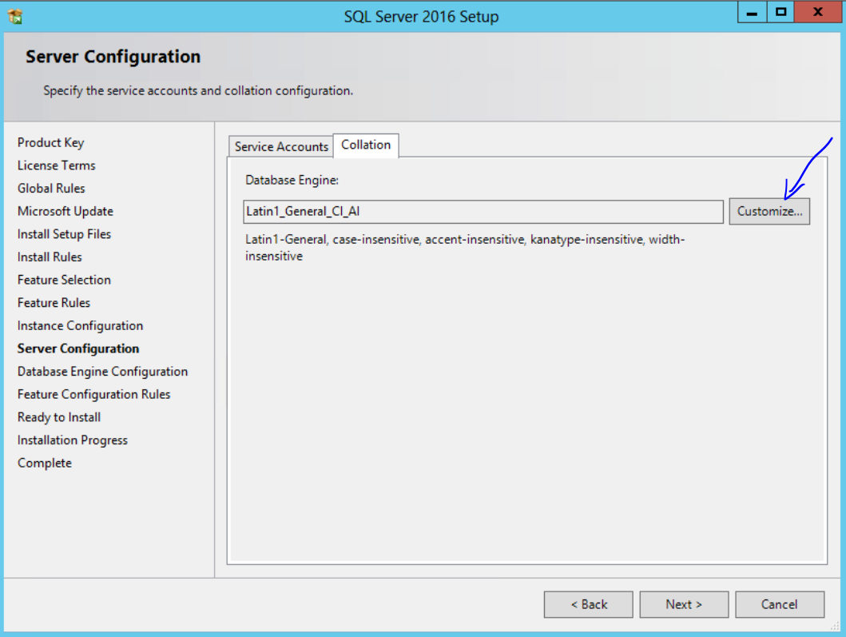
Passo a Passo para Instalação do SQL Server 2016
Notes:
A collation de instalação deve ser muito bem definida durante a instalação, pois depois de instalado não tem volta, só desinstalando e instalando novamente.

Slide 44
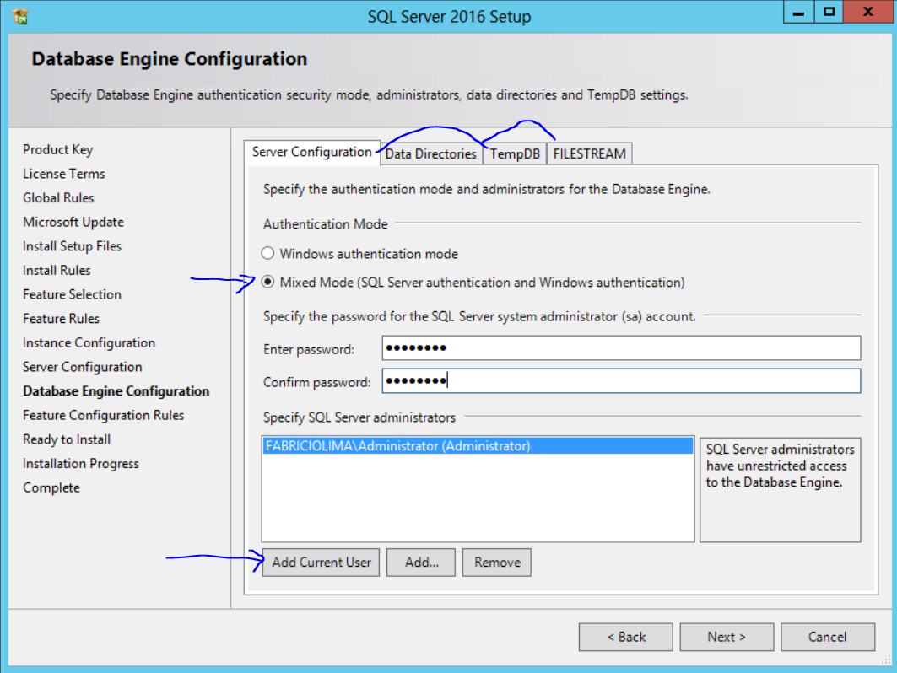
Passo a Passo para Instalação do SQL Server 2016
Notes:
Definir uma senha forte para o usuário sa.
Desabilitar o sa e administrar o SQL Server de uma conta sysadmin.

Slide 45
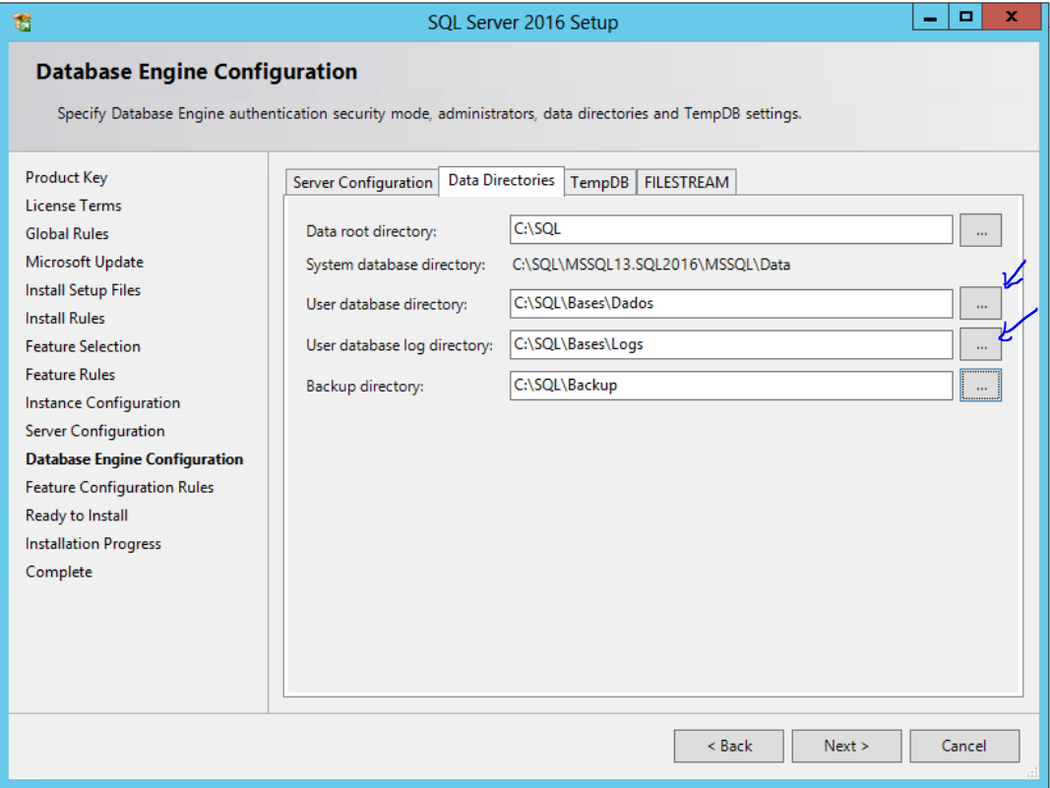
Passo a Passo para Instalação do SQL Server 2016

Slide 46
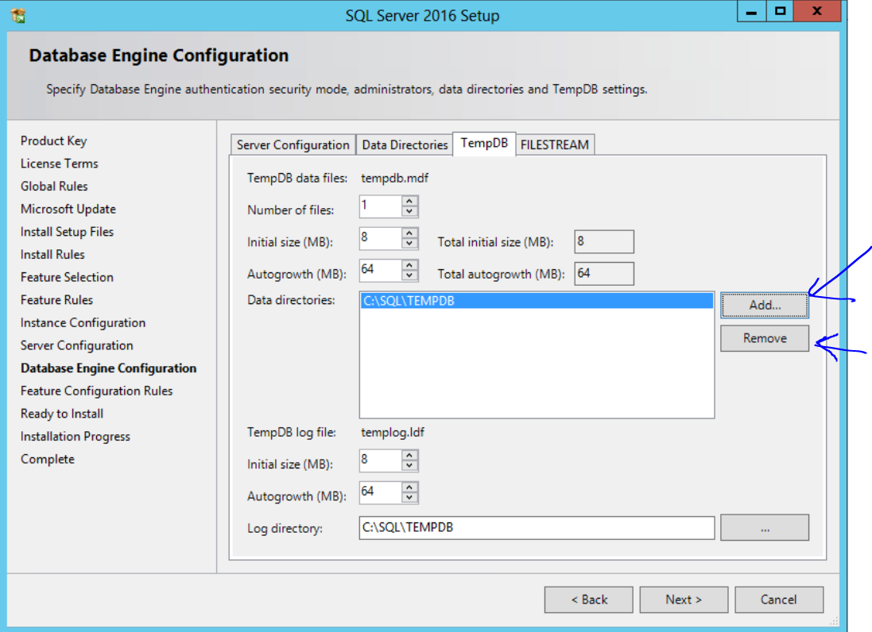
Passo a Passo para Instalação do SQL Server 2016
Notes:
Microsoft now detects how many CPU cores are available and based on that number they automatically configure the number of TempDb files.
Leituras complementares:
http://www.sqlpassion.at/archive/2015/11/09/tempdb-changes-in-sql-server-2016/
https://www.brentozar.com/blitz/tempdb-data-files/ “For most of the world, one data file is okay, but as your system starts to grow, it may run into an issue called page contention on GAM, SGAM, or PFS pages.” by Brentozar
http://www.sqlskills.com/blogs/paul/a-sql-server-dba-myth-a-day-1230-tempdb-should-always-have-one-data-file-per-processor-core/
http://www.red-gate.com/products/dba/sql-monitor/entrypage/hard-earned-lessons-3

Slide 47
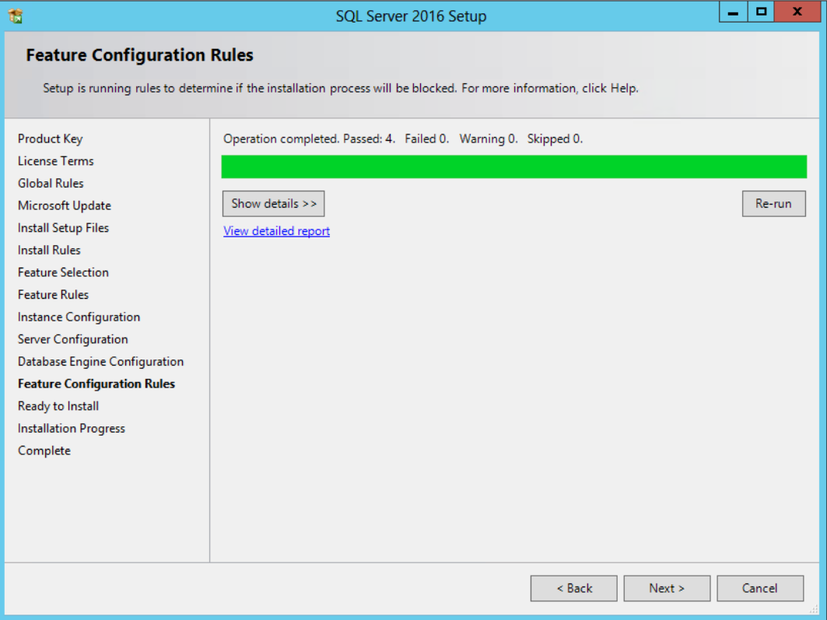
Passo a Passo para Instalação do SQL Server 2016

Slide 48
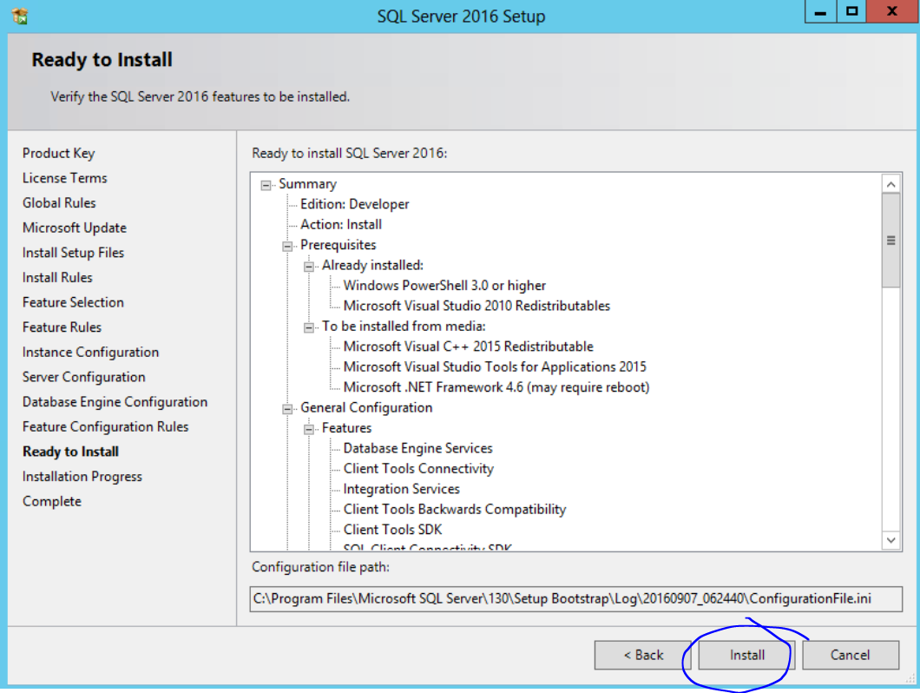
Passo a Passo para Instalação do SQL Server 2016

Slide 49
Passo a Passo para Instalação do SQL Server 2016
SQL Server 2016 Instalado!!!
Tarefas do dia a dia de um DBA

Slide 50
Passo a Passo para Adicionar um Recurso ao SQL Server
Tarefas do dia a dia de um DBA

Slide 51
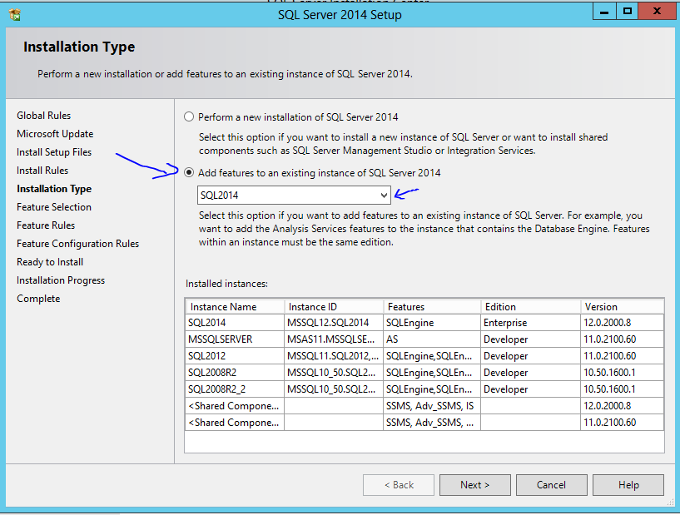
Passo a Passo para Adicionar um Recurso ao SQL Server

Slide 52
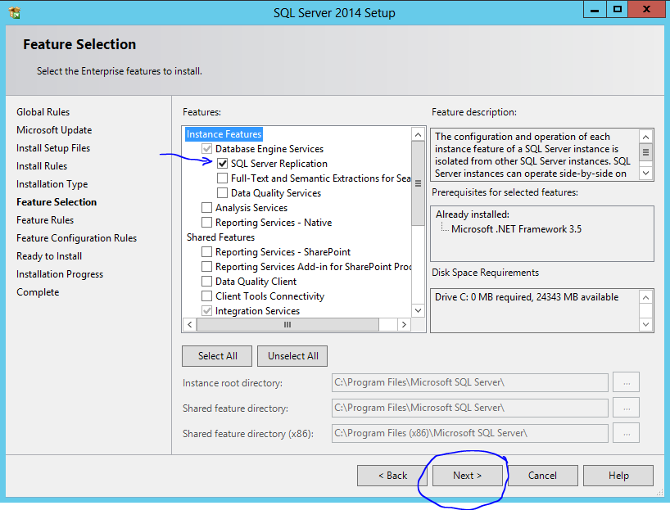
Passo a Passo para Adicionar um Recurso ao SQL Server

Slide 53
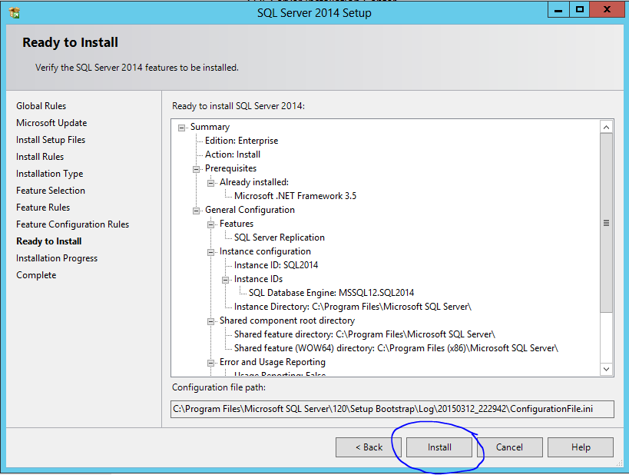
Passo a Passo para Adicionar um Recurso ao SQL Server

Slide 54
Passo a Passo para Adicionar um Recurso ao SQL Server
SQL Server 2014 Atualizado
Tarefas do dia a dia de um DBA

Slide 55
Configurações Pós Instalação
Instalação do último Service Pack disponível para a versão utilizada
Sempre instalar em um servidor de homologação antes
Sempre realizar backup das bases
Instalar Hotfixes?
Um pacote de atualizações que são desenvolvidos para corrigir problemas específicos de clientes que reportaram um comportamento não esperado (BUG) no SQL server.
http://luticm.blogspot.com.br/2015/07/cumulative-update-aplicar-ou-nao-eis.html
https://blogs.msdn.microsoft.com/sqlreleaseservices/announcing-updates-to-the-sql-server-incremental-servicing-model-ism/
Tarefas do dia a dia de um DBA

Slide 56
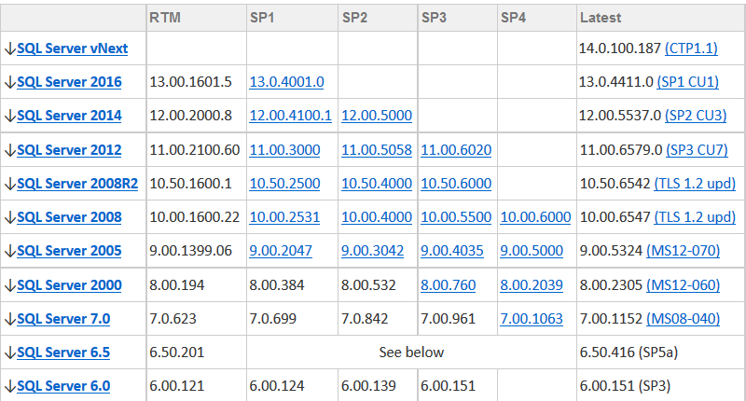
Site SQL Server Build Numbers
https://buildnumbers.wordpress.com/sqlserver/
Tarefas do dia a dia de um DBA

Slide 57

“Quando você verifica que o último update do seu servidor foi há 2 anos”

Slide 58
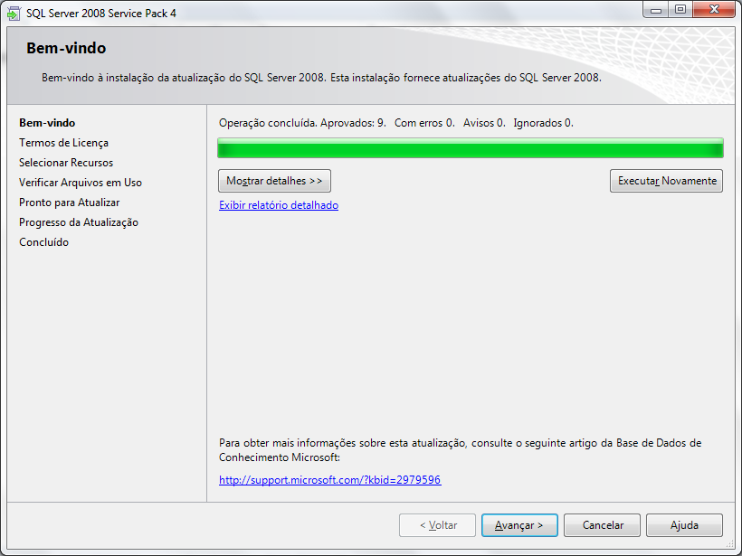
Passo a Passo para Instalação do
Service Pack

Slide 59
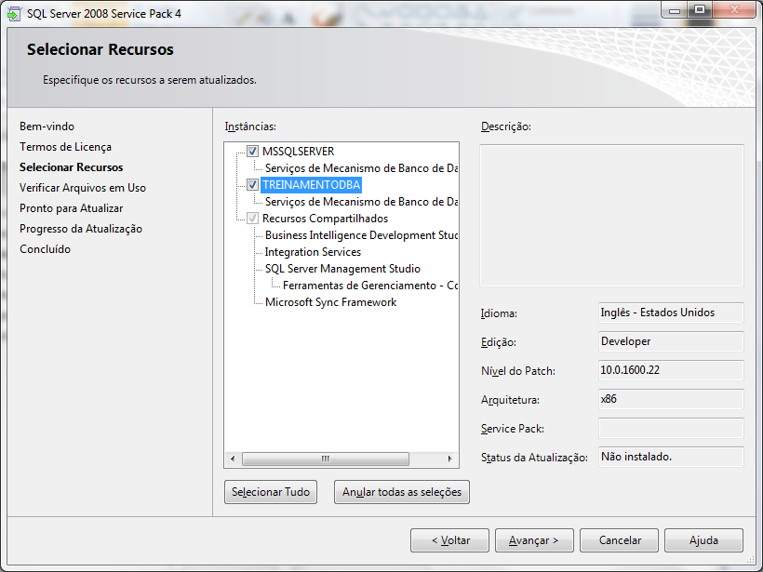
Passo a Passo para Instalação do
Service Pack

Slide 60
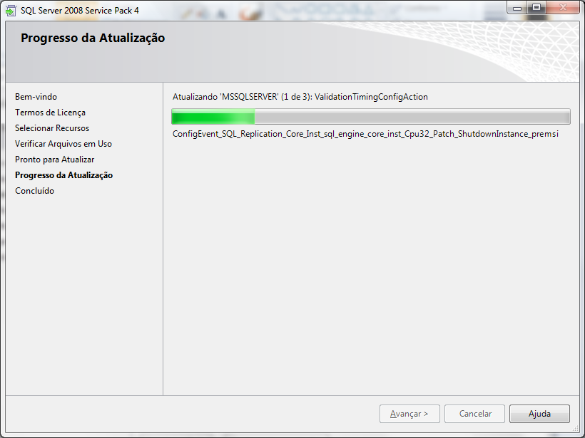
Passo a Passo para Instalação do
Service Pack

Slide 61
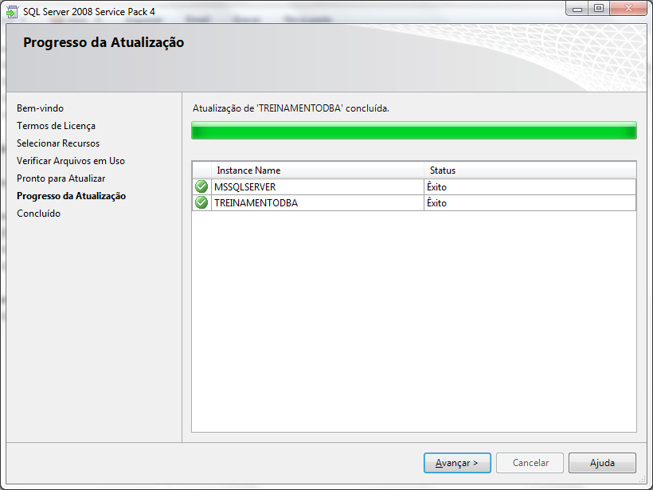
Passo a Passo para Instalação do
Service Pack

Slide 62
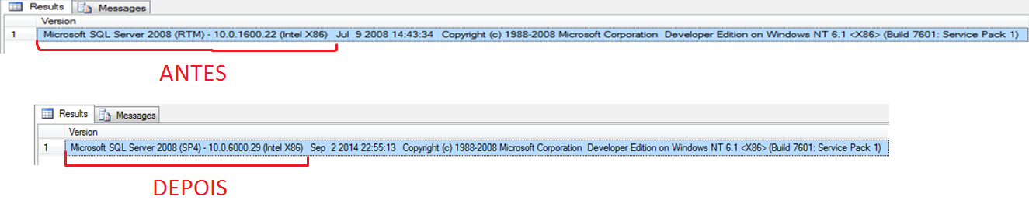
Passo a Passo para Instalação do
Service Pack
Executar o comando abaixo para verificar a versão atual:
SELECT @@VERSION AS Version

Slide 63
Passo a Passo para Instalação do
Service Pack
Service Pack Instalado
Tarefas do dia a dia de um DBA

Slide 64
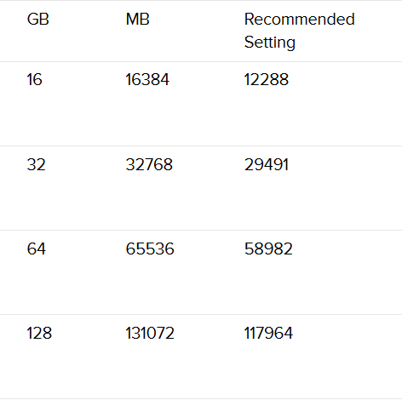
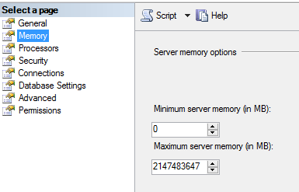
Configurações Pós Instalação
Configuração da memória do SQL Server
Vídeo: Por que meu SQL Server usa tanta memória!?
https://www.youtube.com/watch?v=jKZznwivx2U&t=495s
https://www.brentozar.com/blitz/max-memory/
Notes:
Material Complementar:
Vídeo: Por que meu SQL Server usa tanta memória!?
https://www.youtube.com/watch?v=jKZznwivx2U&t=495s
https://www.youtube.com/watch?v=jKZznwivx2U&t=495s

Slide 65
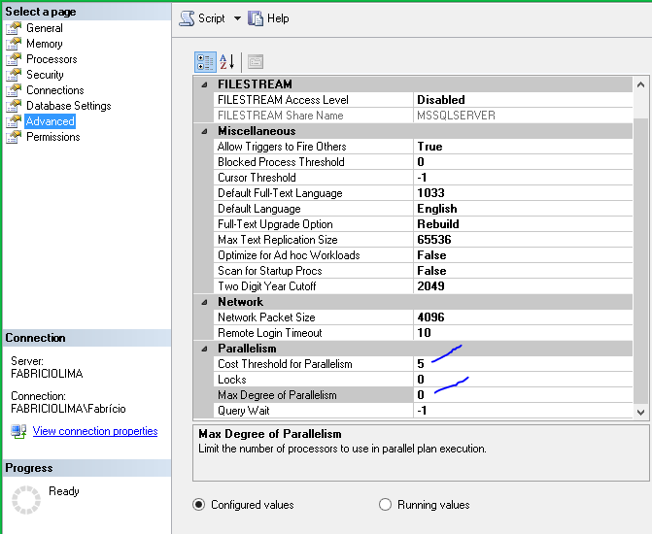
Configurações Pós Instalação
Configurações para ambientes OLTP (Online Transaction Processing)
Eu utilizo como padrão:
Cost threshould for Paralelism: 35
Max Degree of Paralelism: Configurar metade dos procs lógicos com um valor máximo de 8, mesmo que a máquina tenha mais que 16 procs lógicos.
Notes:
Leitura Complementar:
http://blog.sqlauthority.com/2011/02/06/sql-server-cxpacket-parallelism-usual-solution-wait-type-day-6-of-28/
https://support.microsoft.com/en-us/kb/2806535/en-us?wa=wsignin1.0
Query para verificar o custo dos planos de execução em cache que utilizaram paralelismo:
(Não rodar durante o horário de produção pois é demorada)
SET TRANSACTION ISOLATION LEVEL READ UNCOMMITTED;
WITH XMLNAMESPACES
(DEFAULT 'http://schemas.microsoft.com/sqlserver/2004/07/showplan')
SELECT query_plan AS CompleteQueryPlan,
n.value('(@StatementText)[1]', 'VARCHAR(4000)') AS StatementText,
n.value('(@StatementOptmLevel)[1]', 'VARCHAR(25)') AS StatementOptimizationLevel,
n.value('(@StatementSubTreeCost)[1]', 'VARCHAR(128)') AS StatementSubTreeCost,
n.query('.') AS ParallelSubTreeXML,
ecp.usecounts,
ecp.size_in_bytes
FROM sys.dm_exec_cached_plans AS ecp
CROSS APPLY sys.dm_exec_query_plan(plan_handle) AS eqp
CROSS APPLY query_plan.nodes('/ShowPlanXML/BatchSequence/Batch/Statements/StmtSimple') AS qn(n)
WHERE n.query('.').exist('//RelOp[@PhysicalOp="Parallelism"]') = 1
Fonte: https://www.sqlskills.com/blogs/jonathan/tuning-cost-threshold-for-parallelism-from-the-plan-cache/

Slide 66
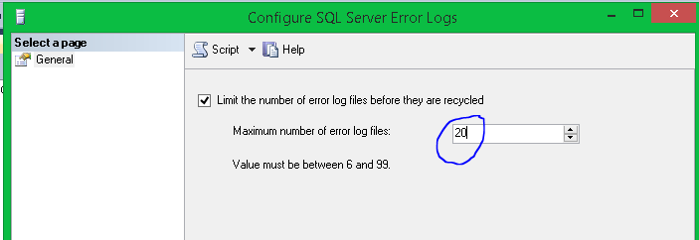
Configurações Pós Instalação
Configurem o Error Log do SQL Server:
Use [MASTER]
GO
EXEC xp_instance_regwrite N'HKEY_LOCAL_MACHINE', N'Software\Microsoft\MSSQLServer\MSSQLServer', N'NumErrorLogs', REG_DWORD, 20
Crie um Job para executar a procedure abaixo uma vez por semana:
exec sp_cycle_errorlog
DEMO
Notes:
Interface Gráfica:
No ObjectExplorer -> Management -> SQL Server Logs -> Botão direito -> Configure -> Altere para o valor que desejar
Comando:
USE [master]
EXEC xp_instance_regwrite N'HKEY_LOCAL_MACHINE', N'Software\Microsoft\MSSQLServer\MSSQLServer', N'NumErrorLogs', REG_DWORD, 20

Slide 67
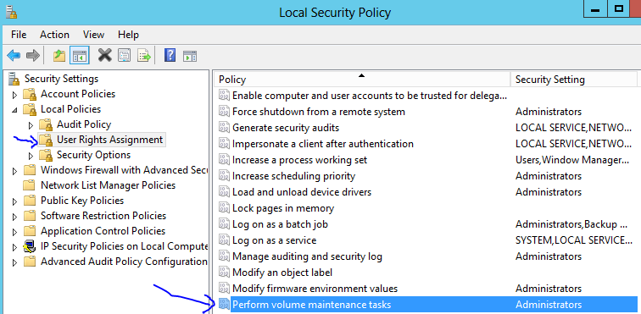
Instant File Initialization
Melhora o tempo de criação de novas bases, do crescimento automático e da realização de restores (apenas MDF)
Habilitando, o SQL não zera todo o arquivo, o que é uma operação demorada
DEMO
Notes:
OBS: O comando "secpol.msc" não funciona em algumas edições do Windows: "Home Premium" ou "Basic" editions.
Leitura Complementar:
http://www.brentozar.com/archive/2013/07/will-instant-file-initialization-really-help-my-databases/
http://www.sqlskills.com/blogs/kimberly/instant-initialization-what-why-and-how/
http://www.sqlskills.com/blogs/paul/a-sql-server-dba-myth-a-day-330-instant-file-initialization-can-be-controlled-from-within-sql-server/
http://blogs.msdn.com/b/sql_pfe_blog/archive/2009/12/23/how-and-why-to-enable-instant-file-initialization.aspx

Slide 68
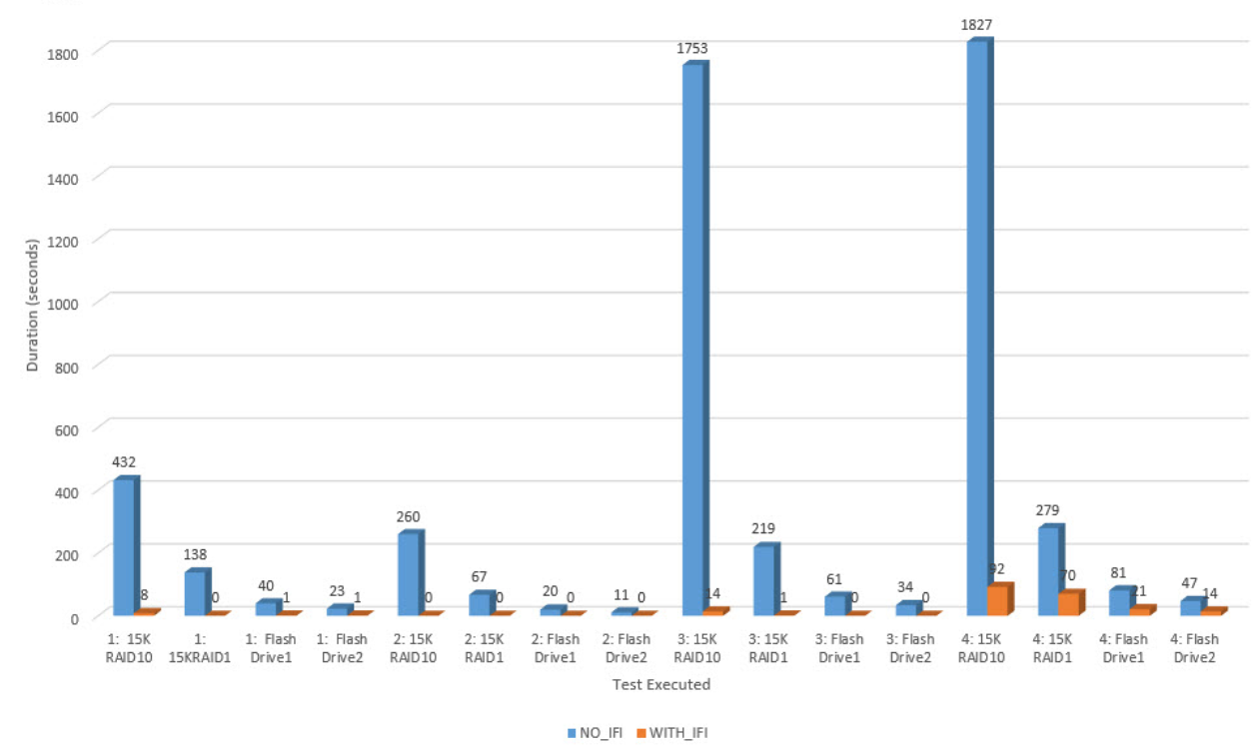
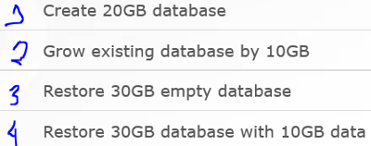
Instant File Initialization
http://www.sqlskills.com/blogs/erin/instant-file-initialization-easier-to-enable-in-sql-server-2016-and-some-updated-numbers/
Notes:
OBS: O comando "secpol.msc" não funciona em algumas edições do Windows: "Home Premium" ou "Basic" editions.
Leitura Complementar:
http://www.brentozar.com/archive/2013/07/will-instant-file-initialization-really-help-my-databases/
http://www.sqlskills.com/blogs/kimberly/instant-initialization-what-why-and-how/
http://www.sqlskills.com/blogs/paul/a-sql-server-dba-myth-a-day-330-instant-file-initialization-can-be-controlled-from-within-sql-server/
http://blogs.msdn.com/b/sql_pfe_blog/archive/2009/12/23/how-and-why-to-enable-instant-file-initialization.aspx

Slide 69
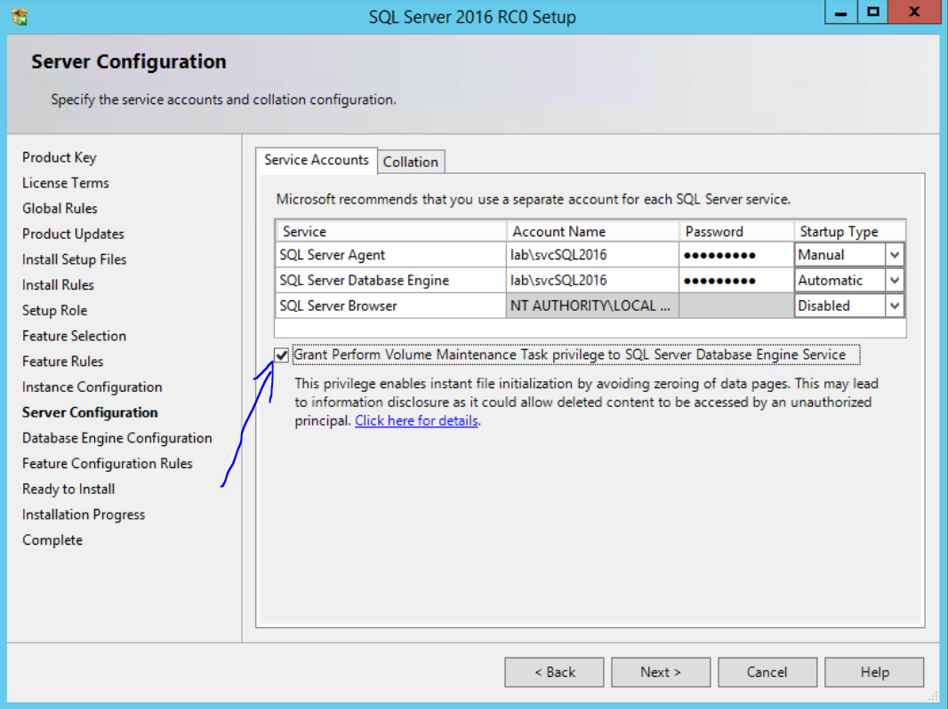
Instant File Initialization –
SQL Server 2016
Notes:
OBS: O comando "secpol.msc" não funciona em algumas edições do Windows: "Home Premium" ou "Basic" editions.
Leitura Complementar:
http://www.brentozar.com/archive/2013/07/will-instant-file-initialization-really-help-my-databases/
http://www.sqlskills.com/blogs/kimberly/instant-initialization-what-why-and-how/
http://www.sqlskills.com/blogs/paul/a-sql-server-dba-myth-a-day-330-instant-file-initialization-can-be-controlled-from-within-sql-server/
http://blogs.msdn.com/b/sql_pfe_blog/archive/2009/12/23/how-and-why-to-enable-instant-file-initialization.aspx

Slide 70

“Quando você descobre que o IFI existe e seus restores serão mais rápidos”

Slide 71
Bases de Sistema
Master – Contém informações de configuração da instância, localização dos arquivos “*.LDF” e “*.MDF” do SQL Server, Logins, Linked Servers e etc.
Model – Database Template utilizada para a criação de novas bases de dados. Ela também é utilizada para criar o TempDB toda vez que o SQL Server é iniciado.
Msdb – Utilizada pelo SQL Agent, Database Mail e Service Broker. Contém todas as informações de Jobs e histórico de Backup e Restore.
TempDB – Uma das bases com mais I/O em qualquer ambiente SQL Server. É utilizada para tabelas temporárias, cursores, tabelas variável, Rebuild ONLINE de índices, order by e group by (em caso de pouca memória) e etc.
Notes:
Leitura Complementar:
http://blog.idera.com/sql-server/introduction-to-sql-server-system-databases/
TEMPDB
https://www.brentozar.com/blitz/tempdb-data-files/ “For most of the world, one data file is okay, but as your system starts to grow, it may run into an issue called page contention on GAM, SGAM, or PFS pages.” by Brentozar

Slide 72
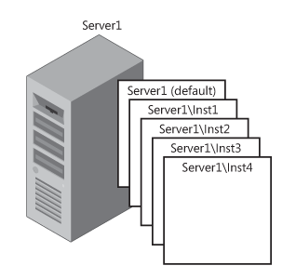
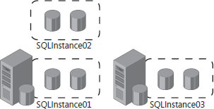
Múltiplas Instância no SQL Server
Podemos ter até 50 instâncias instaladas em um mesmo servidor
Cada instância é completamente independente em termos de segurança e dados armazenados
Os recursos de um servidor serão compartilhados pelas instâncias instaladas. Por exemplo: CPU, Memória e disco (se você colocar no mesmo disco)
Apenas uma instância pode ser definida como “default instance”, enquanto as demais são definidas como “named instances”

Slide 73

“Quando eu logo em um novo cliente e ele não tem nem e-mail configurado no SQL Server”

Slide 74
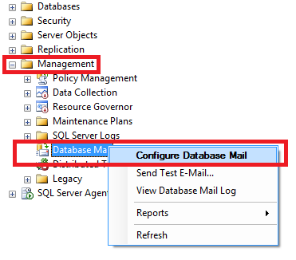
Configurar Database Mail
No Management, clicar com o botão direito em Database Mail -> Configure Database Mail

Slide 75
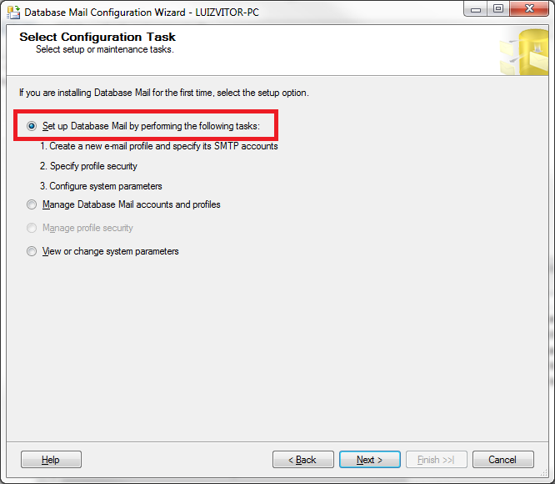
Configurar Database Mail
Selecionar a opção sinalizada ao lado:

Slide 76
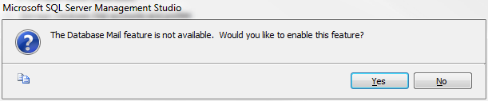
Configurar Database Mail
Clicar em “Yes”

Slide 77

Configurar Database Mail
Colocar o nome no campo “Profile Name”
Clicar em ”Add...”

Slide 78

Configurar Database Mail
Preencher os campos com os dados desejados
Clicar em “OK”

Slide 79

Configurar Database Mail
Preencher os campos com os dados desejados
Clicar em “Next”

Slide 80

Configurar Database Mail
Clicar em “Finish”

Slide 81

Configurar Database Mail
Clicar em “Close”
Database Mail configurado!

Slide 82

Testando Database Mail
No Management, clicar com o botão direito em Database Mail -> Send Test E-Mail...

Slide 83

Testando Database Mail
Preencher os dados abaixo conforme desejar:
Clicar em “Send Test E-Mail”

Slide 84

Testando Database Mail
É gerada a requisição para enviar o E-Mail
Clicar em “OK” e conferir a Caixa de Entrada do E-Mail de destino.

Slide 85

Testando Database Mail
Pronto! E-Mail recebido com sucesso!

Slide 86
Database Mail
DEMO
Notes:
Leitura Complementar:
http://blogs.msdn.com/b/suhde/archive/2009/07/12/how-to-configure-sql-server-database-mail-to-send-email-using-your-windows-live-mail-account-or-your-gmail-account.aspx
OBS: Ao usar uma conta do Gmail, talvez seja necessário alterar a Configuração de Segurança no Email para permitir o “Acesso para aplicativos menos seguros” através do link abaixo:
https://www.google.com/settings/security/lesssecureapps

Slide 87
Resumo
Definir a melhor versão para o seu ambiente Custo x Benefício
Planejar uma instalação com a definição da collation, locais de armazenamento, contas de serviço, definir as features que serão instaladas.
Aplicar o último Service Pack e alterar algumas configurações no pós instalação.
SEM “NEXT->NEXT->FINISH” a partir de hoje!!!!
Notes:
Leitura Complementar:
Vídeo: Vitor Fava - Quer ser um excelente DBA? pergunte-me como!
https://www.youtube.com/watch?v=2rbT9QrUzEs
Vídeo: Marcus Vinicius Bittencourt - DBA SQL Server por Acidente
https://www.youtube.com/watch?v=rbCazWc5bb8

Slide 88

Dúvidas

